Slide 1


OBJETOS DE
2019
APRENDIZAJE
LÍNEA 2
MATERIALES DE FORMACIÓN PARA ESTUDIANTES
DE GRADO DE LA COMPETENCIA DIGITAL
1. Información y tratamiento de datos: 1.2. Evaluación de la información, datos y contenidos digitales: 4. Criterios de evaluación de las publicaciones científicas

Slide 2

Colección Objetos de Aprendizaje, 2019
MATERIALES DE FORMACIÓN PARA ESTUDIANTES DE GRADO
DE LA COMPETENCIA DIGITAL
1. Información y tratamiento de datos: 1.2. Evaluación de la información, datos y contenidos digitales: 4. Criterios de evaluación de las publicaciones científicas
REBIUN Línea 2 (3er. P.E.) Grupo de Competencia Digital
Documento bajo licencia Creative Commons

Slide 3

Información y tratamiento de datos.
Evaluación de información, datos y contenidos digitales
CRITERIOS DE EVALUACIÓN DE LAS PUBLICACIONES CIENTÍFICAS

Slide 4

OBJETIVOS
OBJETIVOS
Al finalizar esta actividad tienes que ser capaz de:
Identificar los criterios de evaluación de la calidad de las diferentes publicaciones científicas.
Conocer las herramientas que te van a permitir evaluar las publicaciones científicas.

Slide 5
SUMARIO
Publicaciones científicas
Criterios de evaluación de las p. científicas: Contenido, Autoría, Editorial
Un vistazo a las citas
Un vistazo a las revistas
Pon a prueba tus conocimientos
Para saber más...

Slide 6





PUBLICACIONES CIENTÍFICAS
Qué pasos debemos dar para evaluar las publicaciones científicas:
Identifica la tipología documental
identifica cuáles son los criterios de evaluación
Utilízalos para seleccionar las más adecuadas

Slide 7
PUBLICACIONES CIENTÍFICAS
Estamos hablando de monografías, manuales, revistas y artículos científicos, ponencias de congresos o jornadas, obras de referencia como diccionarios, enciclopedias…
Debemos tener presente los criterios de evaluación genéricos señalados en el módulo La necesidad de evaluar: contenido, objetividad, audiencia, autoría actualidad y alcance.
Pero en estas tipología documentales priorizaremos dos de ellos y añadiremos otro nuevo.
¡Descúbrelos en la página siguiente!

Slide 8


LOS CRITERIOS DE EVALUACIÓN
CONTENIDO
AUTORÍA
EDITORIAL

Slide 9
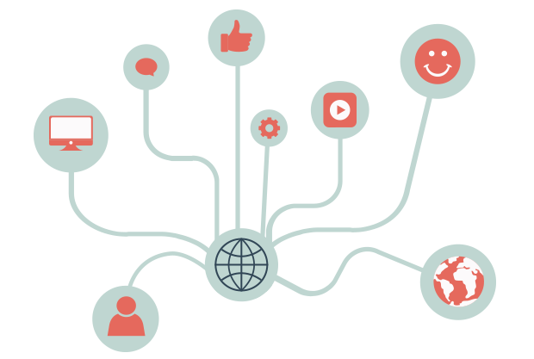
LOS CRITERIOS DE EVALUACIÓN
CONTENIDO | No solo debemos fijarnos en su calidad sino también en su repercusión dentro de la comunidad científica. También hay que descender a algunos aspectos formales: Normalmente las monografías y los artículos científicos pasan un filtro de calidad antes de su publicación. En los artículos científicos destaca la revisión por pares, “peer review”. Normalmente dos especialistas de la misma área que el autor revisa el documento aportando las mejoras oportunas. Todo el proceso es anónimo. ¿Cómo ha influido la publicación en su comunidad científica? ¿Ha sido utilizada por otros investigadores en sus trabajos académicos? ¿Ayuda a generar nuevos conocimientos? Para ello deberás ver cuántas veces ha sido citado. Las citas son, por tanto, un elemento importante de evaluación y de visibilidad del documento. Además, si hablamos de un artículo hay que tener en cuenta en qué revista se ha publicado y comprobar su relevancia en su área. Lo haremos a través de los índices de impacto

Slide 10
LOS CRITERIOS DE EVALUACIÓN
CONTENIDO | Si hablamos de una monografía debemos tener en cuenta si está en catálogos de bibliotecas porque los documentos recogidos en ellos han sido previamente seleccionados por los profesores y bibliotecarios siguiendo unos criterios de calidad. No te limites a buscar en el catálogo fama, utiliza otros, como el Catálogo Colectivo de REBIUN, Worldcat o CatCBUA ¿Tiene tabla de contenido o índice analítico? Está estructurado y redactado según las pautas de la comunicación científica? Por ejemplo presenta un apartado de resumen, discusion, resultados, de metodología, conclusiones? El lenguaje debe ser preciso y claro, sin errores gramaticales ni ortográficos. La fecha de publicación es importante en muchas áreas, como salud,ciencias de la vida ingeniería… ¿La publicación facilita una bibliografía actualizada y citas? A través de ella podremos ir a las fuentes de donde se ha extraído información y verificarla. Esto es importante en cualquier documento científico.

Slide 11


UN VISTAZO A LAS CITAS
Las citas indican el número de veces que el documento (artículo, ponencia de congreso, monografía…) ha sido citado en otra publicación científica
Nos orienta sobre su repercusión, sobre su impacto dentro de la comunidad científica. Siempre es recomendable tenerlo en cuenta.
El número de citas está relacionado no solo con la calidad, sino también con su tipología (de revisión, de investigación, estudios de casos) y con la fecha de publicación.Si es muy reciente tendrá pocas, las revisiones suelen tener muchas.
Atención: Las citas recibidas no garantiza “per se” la calidad de un documento. Podemos encontrar un artículo muy citado pero que el motivo sea que la hipótesis planteada sea muy controvertida.

Slide 12

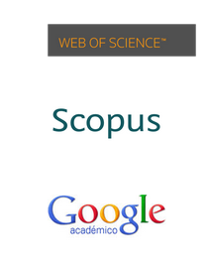

UN VISTAZO A LAS CITAS
¿Cómo podemos buscar estas citas?
Para las monografías puedes utilizar: Web of Science (WOS) Scopus, E-libro, Google Scholar o Google Books. Además, para los libros de temática especializada deben consultarse las bases de datos de su área.
Para artículos, ponencias de congresos etc. podemos usar WOS, Scopus y Google Scholar, aunque en determinadas áreas, por ejemplo, sociales se deberá recurrir a otras fuentes.
Además, en tu biblioteca/CRAI encontrarás fuentes especializadas que te ayudarán recabar esta información
Consulta la GuíaBUS Informes de citas
En las GuíasBUS encontrarás información muy interesante sobre este tema. [a personalizar por cada institución]

Slide 13
UN VISTAZO A LAS REVISTAS
La calidad de la revista donde se ha publicado el artículo es importante para la evaluación
Un indicio de calidad es que esté recogIda en las principales bases de datos, sobre todo en las internacionales, ya sean especializadas o multidisciplinares, por ejemplo WOS, Scopus, ERIC, PubMed...
Otro indicio es el índice de impacto o de calidad relativa. Miden la repercusión que tiene una publicación en la literatura científica a partir del análisis de las citas que ha recibido
El índice de impacto más importante es el Factor de Impacto proporcionado por JCR, pero existen otros índices nacionales e internacionales que también miden la influencia y calidad de las revistas científicas.
Consulta cuales son en esta GuíaBUS [a personalizar por cada institución]

Slide 14
LOS CRITERIOS DE EVALUACIÓN
AUTORÍA | Debes tener en cuenta si el autor/es es un especialista en la materia del documento, el prestigio del autor es importante, pero también debes mirar: ¿Qué nivel de autoría tiene? ¿Es autor principal o colaborador? ¿es editor, compilador? En determinadas casos se usa el nombre de un autor con prestigio para aumentar las ventas, aunque solo haya redactado el prólogo ¿El autor trabaja para una institución como una universidad, pertenece a un grupo de investigación? ¿O en cambio trabaja en una empresa? Si trabaja para una empresa, o su estudio está financiado por algún organismo privado debes comprobar si los resultados están sesgados. Lee este post “Los estudios sesgados de la ciencia” de Karl Niebuhr. También es interesante este artículo de prensa sobre la industria del azúcar .

Slide 15
LOS CRITERIOS DE EVALUACIÓN
EDITORIAL | Hay obras sin autor como enciclopedias o diccionarios donde el prestigio lo aporta la editorial, por ejemplo la Encyclopaedia Britannica o el Collins diccionario inglés ?¿Qué debemos preguntarnos? Importancia de la editorial en su ámbito ¿Tiene prestigio en tu área de conocimiento o en cambio su función es eminentemente comercial? ¿Está incluida en las bases de datos más importante del área? ¿Está editado por un organismo del gobierno, por una asociación, por una universidad…? Esto nos puede orientar sobre la finalidad de la publicación, ¿fines científicos, comerciales, divulgativos…? Sistema de evaluación y selección: ¿Existe un comité asesor? Son expertos en el mismos área de la revista o editorial. Si hablamos de una revista ¿utiliza la revisión por pares como sistema de control?

Slide 16

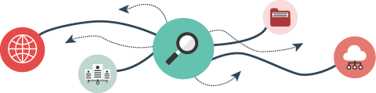
PON A PRUEBA TUS CONOCIMIENTOS
Para discriminar la información más relevante tendrás que preparar una buena estratégia de evaluación.
¿El tema está tratado con una profundidad adecuada a tus necesidades? Por muy bueno que sea si es demasiado especializado para tus necesidades no debes usarlo.
A primera vista puedes ver si la edición es correcta, si la estructura del texto refleja un análisis científico, y si tu estás en el colectivo al que va destinado el documento. Por ejemplo si buscar una información general no consultes una tesis doctoral.
Analiza si el autor es un especialista en la materia y si el contenido es de calidad a través de las citas recibidas, esto te dirá si ha sido utilizado por colegas investigadores.
¿Quieres aprender más?
¡Te explicamos con un ejemplo cómo debes hacerlo! Mira las siguientes páginas

Slide 17

PON A PRUEBA TUS CONOCIMIENTOS
Necesito información sobre la protección de datos personales en la Unión Europea. Si busco en Google Académico y en las bases de datos que me habéis recomendado recupero demasiada información ¿Qué debo hacer?
¡Lo has hecho bien! Debes buscar en varias fuentes de información. El segundo paso es evaluar los resultados para quedarte solo con la información más útil.
Partamos de unos resultados conseguidos en Google Académico.

Slide 18
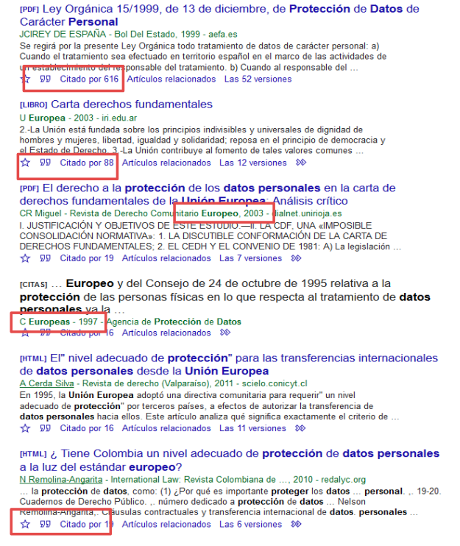
PON A PRUEBA TUS CONOCIMIENTOS
Para una primera evaluación céntrate en los títulos:
¿te interesa el artículo sobre Colombia? Quizás se sale de tu ámbito de estudio
¿y la carta de derechos fundamentales? A lo mejor es muy genérico.
Después mira las fechas. Tienes un documento de 1997 y otro del 2003. Quizás no te interesan, pero míralos para asegurarte
¿y las citas? te orientan sobre cuáles son los más usados en tu comunidad
Es importante analizar todos los criterios de evaluación.
¡No apliques solamente uno!

Slide 19
PARA SABER MÁS...
Echa un vistazo a los apartados de:
La necesidad de evaluar la información
Evaluación de las fuentes de información
Criterios de evaluación de sitios web
Consulta las páginas:
Trabajo Fin de Grado: material de apoyo. Evaluar. Biblioteca de la Universidad de Sevilla
Cómo evaluar la información encontrada. Biblioteca universitaria de Alicante
[a personalizar por cada institución]

